Slide 1

教學助理宣導

Slide 2
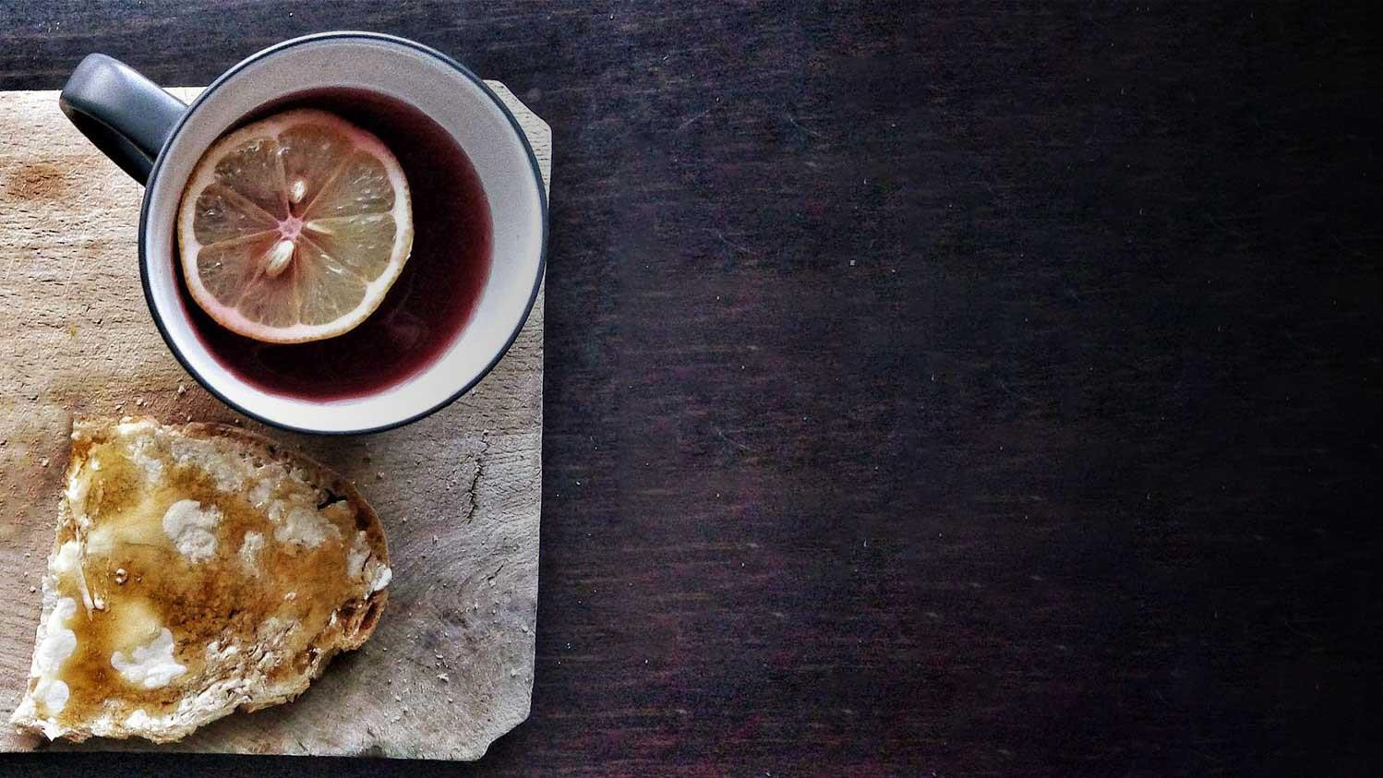
Contents
01 教學助理分數計算方式
02 各項資料繳交時間
03 各項資料填寫方式
04 教學助理權益

Slide 3
教學助理分數計算方式
學習紀錄與 心得反思 (30%)
班級學生 評量 (10%)
準時繳交 學習紀錄 (15%)
學習紀錄與心得反思
教師評量-學習紀錄表
準時繳交學習紀錄
4月工作時數表(3%)
5月工作時數表(3%)
學習紀錄表(3%)
教材影片製作(3%)
進班紀錄表(3%)
教材設計與 試教成效 (30%)
參與 教學助理
研習 (15%)
班級學生評量
請班上同學填寫
教務處線上問卷
教材設計與試教成效
教師評量-學習紀錄表
參與教學助理研習
參加教學助理研習營
當天有課或有事同學，可補課

Slide 4




各項資料繳交時間
工作時數表
1. 4月時數表，05/01前 繳交
2. 5月時數表，06/03前 繳交
學習紀錄表
繳交紙本，6/03前 繳交
教材影片製作
上傳
影片或PPT，06/03前繳交
進班紀錄表
請E-mail到
yiru@ems.dyhu.edu.tw
★ 資料下載專區：學校首頁 -> 教學服務組 -> 教學助理專區 ->《擔任教學助理期間需繳交文件》

Slide 5
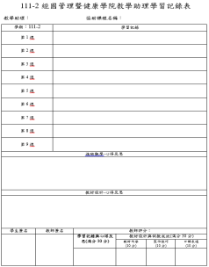
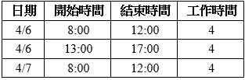
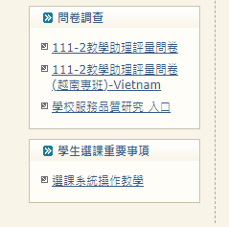
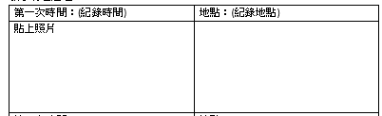
各項資料填寫方式
工作時數表 每行最多填寫4小時 每天最多填寫8小時 假日不能填時數 每月填寫1張 教師要簽名或蓋章 請繳交紙本 |  | 學習紀錄表 學生要填寫「協助課程 名稱」、「學習記錄」 「進班觀摩-心得反 思」、「教材設計-心 得反思」及簽名 教師要評分、簽名 請繳交紙本 | 、 | 教材影片製作 5分鐘小單元教學影片 上傳至教師課程的網路 大學(教師要開放TA權 限或由教師自己上傳) 內容： 整理教師上課重點 幫助同學課後學習 檔案類型： 影片檔 PPT |  | 進班紀錄表 填寫5次進班時間、地 點 每天進班要有2張照片 |  | 班級學生評量 請教學助理的班級學生 填寫教務處線上問卷 填寫時間： 05/01~06/15 問卷網址： 學校首頁->行政單位- >教務處首頁的左下角 《問卷調查》

Slide 6

教學助理權益
教學助理薪資
班級類型 時數 | 薪資 | 勞保自付額 | 實際領取
27小時 | 4,941 | 266 | 4,675
優良助理遴選

Slide 7

Q：有關資料繳交與填寫
Q：有關薪資入帳時間
次月10日前入帳
薪水直接匯入個人一銀或郵局 帳戶(沒有一銀或郵局帳戶的同 學是領取支票)。
薪水是否匯入帳戶，可以詢問
總務處出納組
通知TA時， 主要使用E-mail
（教學助理申請表上填寫的E-
mail）。請教學助理隨時查看
email信箱裡有無新訊息。
如有問題可以詢問 教務處 教學服務組 2-2437-2093#219
yiru@ems.dyhu.edu.tw
Q&A

Slide 8
THANK YOU

